Slide 1
স্বাগতম

Slide 2
রতন কুমার
সহকারি শিক্ষক (গণিত)
বি,এল সরকারি উচ্চ বিদ্যালয়,সিরাজগঞ্জ
মোবাইল নং ০১৯৩২৭৪৬৯২৫
E-mail :ratankumerbl@Gmail.com

Slide 3
পাঠ পরিচিতি
শ্রেণিঃ অষ্টম
বিষয়ঃ গণিত
অধ্যায়ঃ নবম
সময়ঃ৪৫ মিনিট
তারিখঃ ১২/০৫/২০১৪

Slide 4
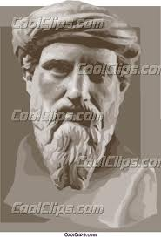
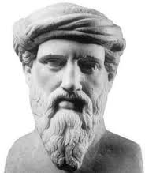
বিখ্যাত গ্রিক দার্শনিক পিথাগোরাস

Slide 5
পিথাগোরাসের উপপাদ্য

Slide 6
এই পাঠ শেষে শিক্ষার্থীরা-
পিথাগোরাসের উপপাদ্য যাচাই ও প্রমাণ করতে পারবে ।
তিনটি বাহুর দৈর্ঘ্য দেওয়া থাকলে ত্রিভুজটি সমকোণী কিনা যাচাই করতেপারবে ।
পিথাগোরাসের সূত্র ব্যাবহার করে সমস্যা সমাধান করতে পারবে ।

Slide 7
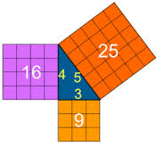
একটি সমকোণী ত্রিভুজের অতিভুজের উপর অংকিত বর্গক্ষেত্র অপর দুই বাহুর উপর অংকিত বর্গক্ষেত্রদ্বয়ের সমষ্টির সমান ।
A
B
C

Slide 8
C
90⁰
a
b
A
B
c
বিশেষ নির্বচনঃ মনে করি, ABC সমকোণী ত্রিভুজের$∠C$=90⁰ এবং অতিভুজ AB=c ,BC=a,AC=b.
প্রমাণ করতে হবে যে,
AB²=AC²+BC²,অর্থাৎ,c²=a²+b².

Slide 9
C
A
B
d
H
e
অংকনঃ C বিন্দু থেকে অতিভুজ AB এর উপর লম্ব CH অংকন করি ।
AB অতিভুজ H বিন্দুতে d ও e অংশে বিভক্ত হলো ।

Slide 10
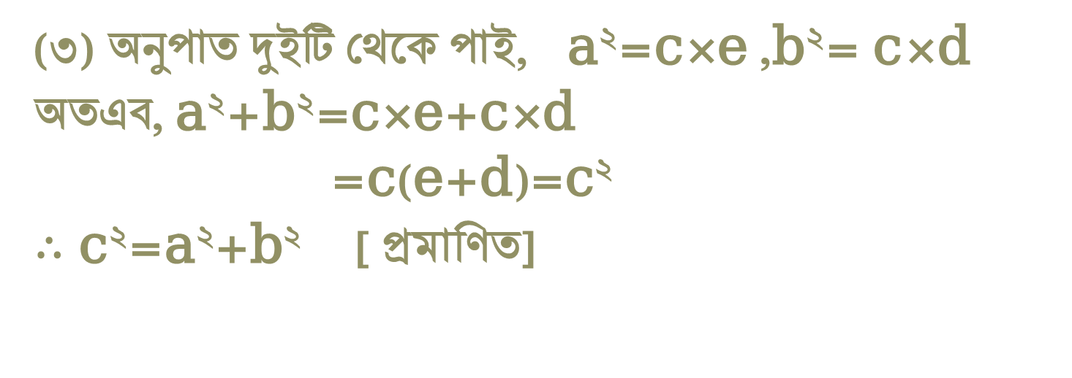
প্রমাণঃ
C
(১) $∆$CBH ও$∆$ABC সদৃশ ।
$∴$ $\frac{a}{c}$= $\frac{e}{a}$ --------(1)
b
a
C
B
A
d
H
e
(২) $∆$ ACH ও $∆$ ABC সদৃশ ।
$∴$ $\frac{b}{c}$ = $\frac{d}{b}$--------(2)
(৩) অনুপাত দুইটি থেকে পাই, a²=c×e ,b²= c×d
অতএব, a²+b²=c×e+c×d
=c(e+d)=c²
$∴$ c²=a²+b² [ প্রমাণিত]

Slide 11
একক কাজঃ
সময়ঃ৫ মিনিট
পিথাগোরাসের উপপাদ্যটি বিবৃত কর।

Slide 12
দলীয় কাজঃ সময়ঃ১০ মিনিট
a= 3 সে.মি. এবং b= 4 সে.মি. হলে,ত্রিভুজটি অংকন করে c এর দৈর্ঘ্য নির্ণয় কর ।

Slide 13
মূল্যায়ণ
পিথাগোরাসের উপপাদ্যটি কি?
একটি সমকোণী ত্রিভুজের অতিভুজের উপর অংকিত বর্গক্ষেত্র অপর দুই বাহুর উপর অংকিত বর্গক্ষেত্রদ্বয়ের সমষ্টির সমান ।
কোনক্ষেত্রে সমকোণী ত্রিভুজ অংকন সম্ভব ?
(ক) 3 সে.মি.,4 সে.মি.,5 সে.মি. (খ) 3 সে.মি.,4 সে.মি.,6 সে.মি.
(গ) 4 সে.মি.,4 সে.মি.,5 সে.মি. (ঘ) 5 সে.মি.,6 সে.মি.,8 সে.মি.
8²+6²= ?
10²

Slide 14
বাড়ির কাজ
ABC ত্রিভুজের $∠$A =এক সমকোণ D ও E যথাক্রমে AB ও AC এর মধ্যবিন্দু হলে, প্রমাণ কর যে, DE²=CE²+BD².

Slide 15
ধন্যবাদ

